Slide 1
Elaboración de Dashboards con Shiny
Tercera Sesión

Slide 2
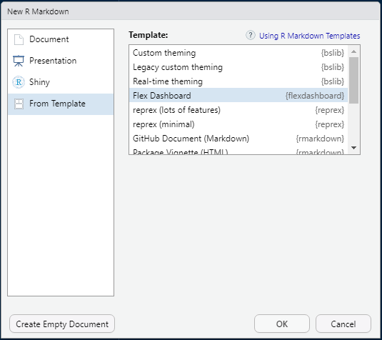
Uso de Flexdashboard mediante R Markdown

Slide 3
Páginas web de referencias
https://pkgs.rstudio.com/flexdashboard/
https://pkgs.rstudio.com/flexdashboard/articles/layouts.htm
l
https://rstudio.github.io/flexdashboard/articles/shiny.html

